Slide 1
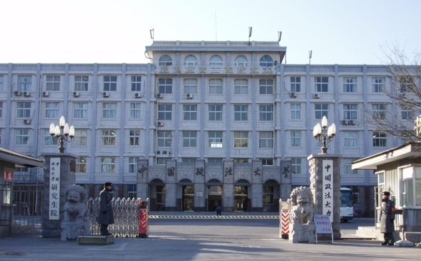
中国政法大学研究生新生
消防科普体验项目介绍
北京东晨润科技安全技术服务有限公司

Slide 2
科普体验活动 组成
北京东晨润科技有限公司
北京东晨润安全技术服务有限公司
序号 | 项目分区 | 项目内容 | 数量 | 单位
1 | VR体验区 | 消防类情景真实模拟 | 1 | 套
3 | 灭火体验区 | 灭火移动体验屋 | 1 | 套
4 |  | 智能仿真模拟灭火装置”火宝“ | 1 | 套
5 | 逃生体验区 | 烟热环境模拟逃生帐篷 | 1 | 套

Slide 3
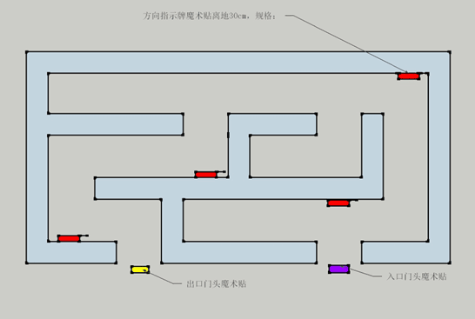
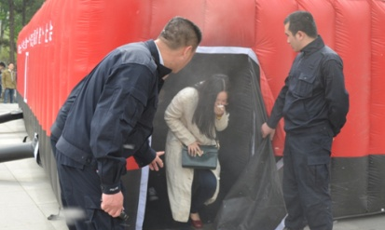
项目服务内容
烟热环境模拟逃生帐篷
北京东晨润安全技术服务有限公司

Slide 4
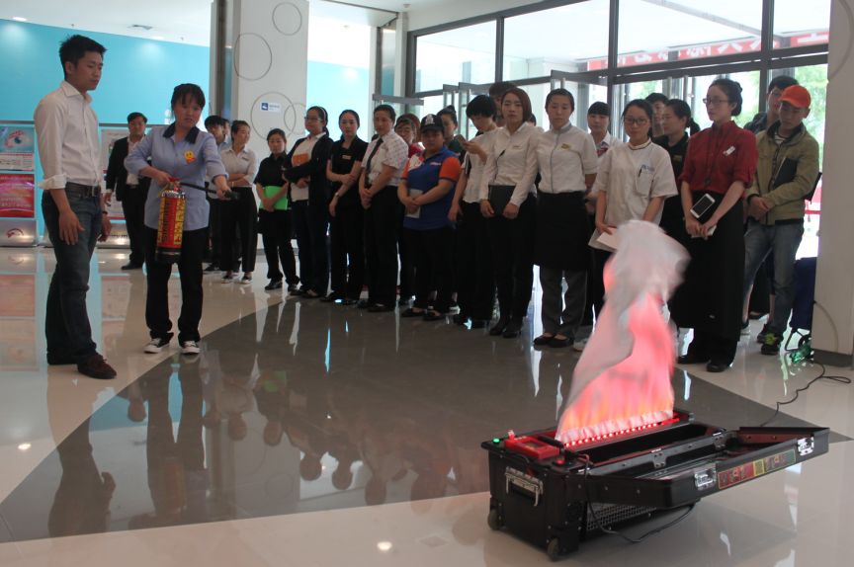
项目服务内容
仿真灭火体验系统
北京东晨润安全技术服务有限公司

Slide 5
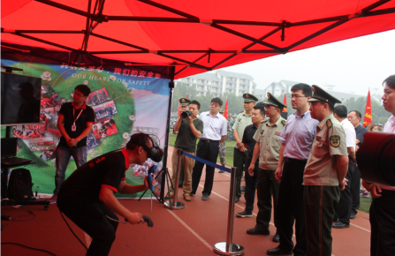
项目服务内容
VR科普体验馆
北京东晨润安全技术服务有限公司

